Slide 1


Slide 2






تعيين تلميذ(ة) للإجابة
توجيهات و شرح التعليمات
عرض فيديو
المرور بين الصفوف للمساعدة و تصحيح الإنجازات
عمل في ثنائيات
نهاية الشريط، المرور إلى الشريحة الموالية.

Slide 3

تنظيم حصص الأسبوع الثاني
اليوم 4 -
اليوم1 -
نشاط اعتيادي (10د)
ورشة الكتابة: إنتاج كتابي – الحصة 3 (30د)
ورشة الكتابة : إنتاج كتابي – الحصة4 (30د)
نشاط اعتيادي (10د)
الأساليب (30د)
التحدث . (30د)
اليوم 5 -
اليوم2 -
نشاط اعتيادي (10د)
قراءة : ما بعد القراءة : تقويم المقروء(30د)
ورشة الكتابة : إنتاج كتابي الحصة 5 (30د)
نشاط اعتيادي (10د)
قراءة : ما قبل القراءة: التوقع والتحقق (30 د)
قراءة : أثناء القراءة – الفهم 30 د
اليوم 6 -
اليوم 3 -
نشاط اعتيادي (10د)
مراجعة توليف (شكل وفهم) (40د)
القراءة الاثرائية : الحصة 2 (20د)
1نشاط اعتيادي (10د)
قراءة : أثناء القراءة (30د)
ورشة الكتابة: التراكيب . (30د)
Révision
Lecture offerte

Slide 4






هيكلة حصة اليوم
- 01 انشطة اعتيادية
طلاقة
- 02 ورشة الكتابة – الحصة 3
البنية السردية– الحصة 3 : وضعية التحول و تسلسل الأحداث.
- 03ورشة الكتابة – الحصة 4
البنية السردية– الحصة 4 : الحل.

Slide 5

عند نهاية الحصة
على الأقل 80% من المتعلمين سيكونون قادرين على:
قراءة فقرة باسترسال و الإجابة عن سؤال الفهم؛
كتابة وضعية التحول و تسلسل الأحداث لنص سردي؛
كتابة وضعية الحل لنص سردي؛

Slide 6

افتتاح الحصة
افتتاح الحصة
ترحيب
تدبير السلوك
نشاط اعتيادي : الطلاقة

Slide 7

مرحبا بكم ، سنبدأ حصة اللغة العربية.
اختــتام الحــصة
الإنتاج الكتابي - 4
الإنتاج الكتابي- 3
افتتاح الحصة

Slide 8


قبل أن نبدأ حصة اليوم سأذكركم بشروط الحصول على نجمة السلوك الجيد. في كل حصة سيفوز ثلاثة منكم بالنجمة
اختــتام الحــصة
الإنتاج الكتابي - 4
الإنتاج الكتابي- 3
افتتاح الحصة
أَثْناءَ شَرْحِ ٱلْأُسْتاذ(ة) لِلدَّرْسِ ، أَنْتَبِهُ وَأُرَكِّزُ جَيِّداً.
أَثْناءَ حِصَّةِ ٱلْقِراءَةِ، أُتابِعُ مَعَ زُمَلائي بِأصْبُعي.

Slide 9

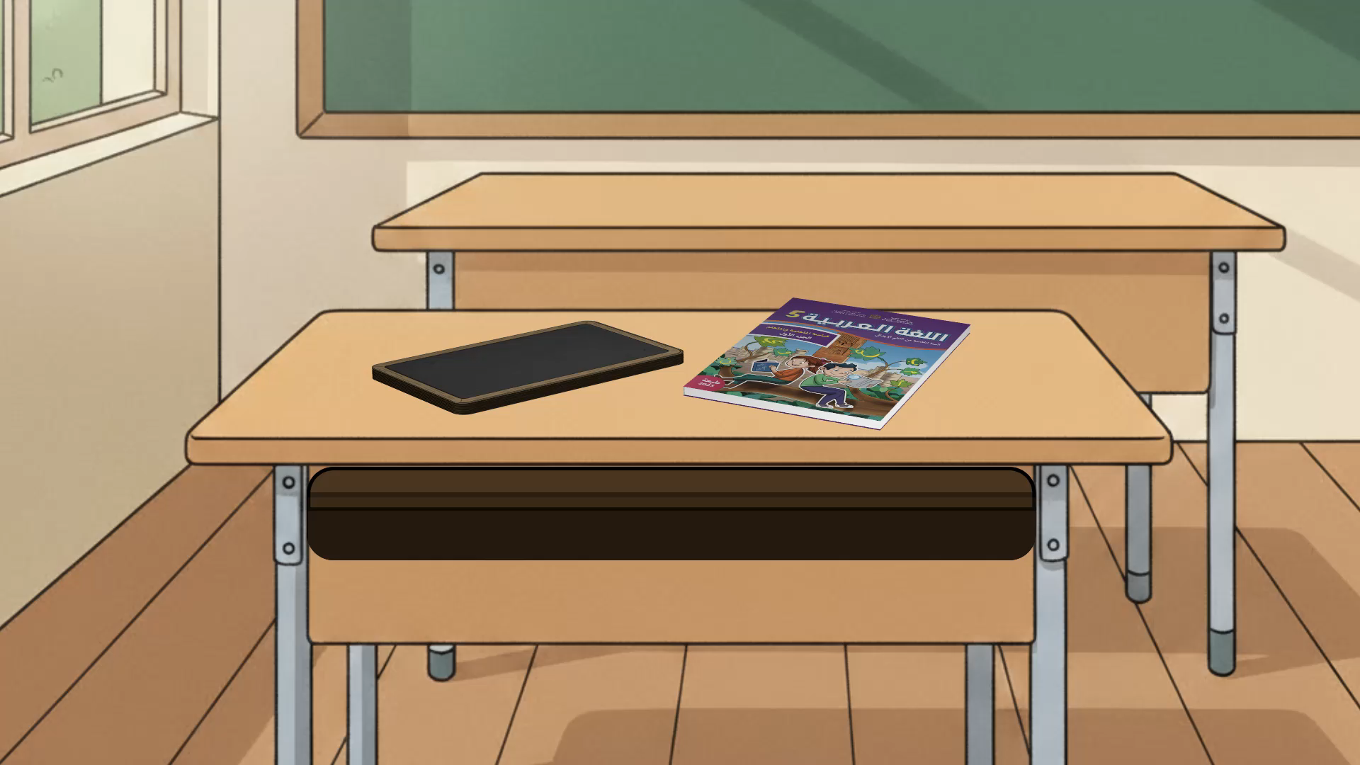
ضعوا اللوحة على الطاولة ، الكراسة والدفتر والمقلمة في القمطر.
اختــتام الحــصة
الإنتاج الكتابي - 4
الإنتاج الكتابي- 3
افتتاح الحصة

Slide 10


اختــتام الحــصة
الإنتاج الكتابي - 4
الإنتاج الكتابي- 3
افتتاح الحصة
الآن سنمر لتحدي الطلاقة. سأسحب 4 بطاقات تحمل أسماء 4 متعلمين. سأنادي على المتعلم الأول ليقرأ النص بطلاقة.
تَحَدّي ٱلطَّلاقَةِ

Slide 11
اختــتام الحــصة
الإنتاج الكتابي - 4
الإنتاج الكتابي- 3
افتتاح الحصة
أنادي على التلميذ الأول: .................................. .
تُعَدُّ آسِيا أَكْبَرُ قارّاتِ ﭐلْعالَمِ مَساحَةً، وَتَضُمُّ أَكْثَرَ مِنْ نِصْفِ سُكّانِ ﭐلْأَرْضِ. تَمْتَدُّ مِنَ ﭐلشَّرْقِ إِلى ﭐلْغَرْبِ، وَتَضُمُّ دُوَلاً كَالصّينِ وَﭐلْهِنْدِ وَﭐلْيابانِ. تَتَمَيَّزُ بِتَضاريسَ مُتَنَوِّعَةٍ، فيها جِبالٌ شاهِقَةٌ مِثْلُ ﭐلْهِمالايا، وَصَحارى واسِعَةٌ، وَغاباتٌ كَثيفَةٌ. تَعيشُ فيها شُعوبٌ مُتَعَدِّدَةُ ﭐلثَّقافاتِ وَﭐللُّغاتِ، وَلِكُلِّ بَلَدٍ عاداتُهُ وَتَقاليدُهُ ﭐلْخاصَّةُ. تَشْتَهِرُ آسِيا بِكَوْنِها مَوْطِنَ حَضاراتٍ عَريقَةٍ ساهَمَتْ في تَطَوُّرِ ﭐلْبَشَرِيَّةِ. مِنْ أَهَمِّ إِنْجازاتِها : اِخْتِراعُ ﭐلْوَرَقِ وَﭐلطِّباعَةِ وَﭐلْبارودِ وَﭐلْبوصَلَةِ، وَكانَ لِعُلَمائِها دَوْرٌ كَبيرٌ في مَجالاتِ ﭐلرِّياضِيّاتِ وَﭐلْفَلَكِ وَﭐلطِّبِّ.

Slide 12

اختــتام الحــصة
الإنتاج الكتابي - 4
الإنتاج الكتابي- 3
افتتاح الحصة
الفائزون بنجمة الطلاقة هم ...........................................................................
تَحَدّي ٱلطَّلاقَةِ

Slide 13
اختــتام الحــصة
الإنتاج الكتابي - 4
الإنتاج الكتابي- 3
افتتاح الحصة
خذوا ألواحكم و أجيبوا عن السؤال التالي بجملة تامة ؟ سأمنحكم دقيقة واحدة لكتابة الجواب
اُذْكُرْ بَعْضَ ﭐلدُّوَلِ ﭐلَّتي تَنْتَمي لِلْقارَّةِ ﭐلْآسَيَوِيَّةِ؟
تُعَدُّ آسِيا أَكْبَرُ قارّاتِ ﭐلْعالَمِ مَساحَةً، وَتَضُمُّ أَكْثَرَ مِنْ نِصْفِ سُكّانِ ﭐلْأَرْضِ. تَمْتَدُّ مِنَ ﭐلشَّرْقِ إِلى ﭐلْغَرْبِ، وَتَضُمُّ دُوَلاً كَالصّينِ وَﭐلْهِنْدِ وَﭐلْيابانِ. تَتَمَيَّزُ بِتَضاريسَ مُتَنَوِّعَةٍ، فيها جِبالٌ شاهِقَةٌ مِثْلُ ﭐلْهِمالايا، وَصَحارى واسِعَةٌ، وَغاباتٌ كَثيفَةٌ. تَعيشُ فيها شُعوبٌ مُتَعَدِّدَةُ ﭐلثَّقافاتِ وَﭐللُّغاتِ، وَلِكُلِّ بَلَدٍ عاداتُهُ وَتَقاليدُهُ ﭐلْخاصَّةُ. تَشْتَهِرُ آسِيا بِكَوْنِها مَوْطِنَ حَضاراتٍ عَريقَةٍ ساهَمَتْ في تَطَوُّرِ ﭐلْبَشَرِيَّةِ. مِنْ أَهَمِّ إِنْجازاتِها : اِخْتِراعُ ﭐلْوَرَقِ وَﭐلطِّباعَةِ وَﭐلْبارودِ وَﭐلْبوصَلَةِ، وَكانَ لِعُلَمائِها دَوْرٌ كَبيرٌ في مَجالاتِ ﭐلرِّياضِيّاتِ وَﭐلْفَلَكِ وَﭐلطِّبِّ.

Slide 14
ورشة الكتابة – الحصة 3
ورشة الكتابة – الإنتاج الكتابي
كتابة نص سردي– الحصة 3.
مقطع الوسط : التحول و تسلسل الأحداث.

Slide 15
اختــتام الحــصة
الإنتاج الكتابي - 4
الإنتاج الكتابي- 3
افتتاح الحصة
سنواصل التدرب على كتابة عناصر النص السردي. من منكم يذكرنا بهذه العناصر؟
اَلنَّصُّ ٱلسَّرْدِيُّ
..........................................................................................................................................................................................................................................................................................................................................................................................................................................................................................................................................................................................................................
..................
.................
..............

Slide 16
اختــتام الحــصة
الإنتاج الكتابي - 4
الإنتاج الكتابي- 3
افتتاح الحصة
من يقرأ عناصر النص السردي؟ ما المقاطع الذي تدربنا عليه في الأسبوع الماضي ؟ كيف نكتبها؟
اَلنَّصُّ ٱلسَّرْدِيُّ
..........................................................................................................................................................................................................................................................................................................................................................................................................................................................................................................................................................................................................................
مَقْطَعُ ٱلْبِدايَةِ
مَقْطَعُ ٱلْوَسَطِ
مَقْطَعُ ٱلْنّهايَةِ

Slide 17
اختــتام الحــصة
الإنتاج الكتابي - 4
الإنتاج الكتابي- 3
افتتاح الحصة
خلال هذه الحصة ستتعلمون كتابة مقطع الوسط لنص سردي.
اَلنَّصُّ ٱلسَّرْدِيُّ
..........................................................................................................................................................................................................................................................................................................................................................................................................................................................................................................................................................................................................................
مَقْطَعُ ٱلْبِدايَةِ
مَقْطَعُ ٱلْوَسَطِ
مَقْطَعُ ٱلْنّهايَةِ

Slide 18
اختــتام الحــصة
الإنتاج الكتابي - 4
الإنتاج الكتابي- 3
افتتاح الحصة
يتضمن مقطع الوسط وضعيتين : وضعية التحول و تسلسل الأحداث ثم وضعية الحل.
اَلنَّصُّ ٱلسَّرْدِيُّ
..........................................................................................................................................................................................................................................................................................................................................................................................................................................................................................................................................................................................................................
مَقْطَعُ ٱلْبِدايَةِ
اَلتَّحَوُّلُ
وَ تَسَلْسُلُ ٱلْأحْداثِ
مَقْطَعُ ٱلْوَسَطِ
اَلْحَلُّ
مَقْطَعُ ٱلْنّهايَةِ

Slide 19
اختــتام الحــصة
الإنتاج الكتابي - 4
الإنتاج الكتابي- 3
افتتاح الحصة
هذا مقطع بداية لنص سردي سنحاول كتابة مقطع وسط معا. من يقرأ؟
في قَرْيَةٍ صَغيرَةٍ تَقَعُ بَيْنَ أَحْضانِ غابَةٍ كَثيفَةٍ، يَعيشُ طِفْلانِ شُجاعانِ: سارَةُ وَأَخوها أَمينٌ. اِعْتادَ ٱلطِّفْلانِ قَضاءَ أَوْقاتِ فَراغِهِما في ٱسْتِكْشافِ ٱلْحُقولِ ٱلْمُجاوِرَةِ وَجَمْعِ ٱلْأَزْهارِ ٱلْبَرِّيَّةِ. في صَباحِ أَحَدِ أَيّامِ ٱلصَّيْفِ ٱلدّافِئَةِ، وَبَيْنَما كانا يَلْعَبانِ بٱلْقُرْبِ مِنَ ٱلْغابَة ،.........................................................................................................................................................

Slide 20
اختــتام الحــصة
الإنتاج الكتابي - 4
الإنتاج الكتابي- 3
افتتاح الحصة
من منكم يقترح أسئلة أخرى مفتوحة؟
اَلنَّصُّ ٱلسَّرْدِيُّ
في قَرْيَةٍ صَغيرَةٍ تَقَعُ بَيْنَ أَحْضانِ غابَةٍ كَثيفَةٍ، يَعيشُ طِفْلانِ شُجاعانِ: سارَةُ وَأَخوها أَمينٌ. اِعْتادَ ٱلطِّفْلانِ قَضاءَ أَوْقاتِ فَراغِهِما في ٱسْتِكْشافِ ٱلْحُقولِ ٱلْمُجاوِرَةِ وَجَمْعِ ٱلْأَزْهارِ ٱلْبَرِّيَّةِ. في صَباحِ أَحَدِ أَيّامِ ٱلصَّيْفِ ٱلدّافِئَةِ، وَبَيْنَما كانا يَلْعَبانِ بٱلْقُرْبِ مِنَ ٱلْغابَة ................................................................................................................................................................................................................................................................................................................................
مَقْطَعُ ٱلْبِدايَةِ
اَلتَّحَوُّلُ
وَ تَسَلْسُلُ ٱلْأحْداثِ
مَقْطَعُ ٱلْوَسَطِ
مَقْطَعُ ٱلْنّهايَةِ

Slide 21
اختــتام الحــصة
الإنتاج الكتابي - 4
الإنتاج الكتابي- 3
افتتاح الحصة
أولا :أطرح السؤال : ما المشكلة التي صادفت الشخصيات الرئيسية؟
ما ٱلْمُشْكِلَةُ ٱلَّتي صادَفَتِ ٱلشَّخْصِيّاتِ؟
في قَرْيَةٍ صَغيرَةٍ تَقَعُ بَيْنَ أَحْضانِ غابَةٍ كَثيفَةٍ، يَعيشُ طِفْلانِ شُجاعانِ: سارَةُ وَأَخوها أَمينٌ. اِعْتادَ ٱلطِّفْلانِ قَضاءَ أَوْقاتِ فَراغِهِما في ٱسْتِكْشافِ ٱلْحُقولِ ٱلْمُجاوِرَةِ وَجَمْعِ ٱلْأَزْهارِ ٱلْبَرِّيَّةِ. في صَباحِ أَحَدِ أَيّامِ ٱلصَّيْفِ ٱلدّافِئَةِ، وَبَيْنَما كانا يَلْعَبانِ بٱلْقُرْبِ مِنَ ٱلْغابَة ،.......................................................................
................................................................................

Slide 22
اختــتام الحــصة
الإنتاج الكتابي - 4
الإنتاج الكتابي- 3
افتتاح الحصة
أجيب عن السؤال لإضافة حدث غير متوقع يسمى مقطع التحول. أوظف روابط المفاجأة. من يقرأ؟
ما ٱلْمُشْكِلَةُ ٱلَّتي صادَفَتِ ٱلشَّخْصِيّاتِ؟
في قَرْيَةٍ صَغيرَةٍ تَقَعُ بَيْنَ أَحْضانِ غابَةٍ كَثيفَةٍ، يَعيشُ طِفْلانِ شُجاعانِ: سارَةُ وَأَخوها أَمينٌ. اِعْتادَ ٱلطِّفْلانِ قَضاءَ أَوْقاتِ فَراغِهِما في ٱسْتِكْشافِ ٱلْحُقولِ ٱلْمُجاوِرَةِ وَجَمْعِ ٱلْأَزْهارِ ٱلْبَرِّيَّةِ. في صَباحِ أَحَدِ أَيّامِ ٱلصَّيْفِ ٱلدّافِئَةِ، وَبَيْنَما كانا يَلْعَبانِ بٱلْقُرْبِ مِنَ ٱلْغابَةِ، فَجْأَةً، سَمِعا صَوْتَ تَأَوُّهٍ ضَعيفٍ قادِمٍ مِنْ بَيْنِ ٱلْأَشْجارِ. تَبادَلا نَظَراتِ ٱلْقَلَقِ وَٱقْتَرَبا بِحَذَرٍ لِمَعْرِفَةِ مَصْدَرِ ٱلصَّوْتِ، فَوَجَدا غَزالاً صَغيراً عالِقاً في شَبَكَةَ صَيّادٍ.

Slide 23
اختــتام الحــصة
الإنتاج الكتابي - 4
الإنتاج الكتابي- 3
افتتاح الحصة
ثانيا :أطرح السؤال : ماذا فعلت الشخصيات لحلّ المشكل؟
ما ٱلْمُشْكِلَةُ ٱلَّتي صادَفَتِ ٱلشَّخْصِيّاتِ؟
فَجْأَةً، سَمِعا صَوْتَ تَأَوُّهٍ ضَعيفٍ قادِمٍ مِنْ بَيْنِ ٱلْأَشْجارِ. تَبادَلا نَظَراتِ ٱلْقَلَقِ وَٱقْتَرَبا بِحَذَرٍ لِمَعْرِفَةِ مَصْدَرِ ٱلصَّوْتِ، فَوَجَدا غَزالاً صَغيراً عالِقاً في شَبَكَةَ صَيّادٍ.
..............................................................................................................................................................................................................................................................................

Slide 24
اختــتام الحــصة
الإنتاج الكتابي - 4
الإنتاج الكتابي- 3
افتتاح الحصة
أجيب عن السؤال لأضيف أحداثا متسلسلة. أوظف روابط السرد المناسبة. من يقرأ؟
ماذا فَعَلَتِ ٱلشَّخْصِيّاتِ لِحلِّ ٱلْمُشْكِلِ؟
فَجْأَةً، سَمِعا صَوْتَ تَأَوُّهٍ ضَعيفٍ قادِمٍ مِنْ بَيْنِ ٱلْأَشْجارِ. تَبادَلا نَظَراتِ ٱلْقَلَقِ وَٱقْتَرَبا بِحَذَرٍ لِمَعْرِفَةِ مَصْدَرِ ٱلصَّوْتِ، فَوَجَدا غَزالاً صَغيراً عالِقاً في شَبَكَةَ صَيّادٍ.
حاوَلَ أَمينٌ فَكَّ ٱلشَّبَكَةِ، لَكِنَّ ٱلْعُقَدَ كانَتْ مُحْكَمَةً وَمُعَقَّدَةً. قالَتْ سارَةُ: "يَجِبُ أَنْ نُحْضِرَ بَعْضَ ٱلْأَدَواتِ مِنَ ٱلْبَيْتِ." فَكَّرَ أَمينٌ قَليلاً ثُمَّ قالَ: "لا وَقْتَ لَدَيْنا، قَدْ يَعودُ ٱلصَّيّادُ في أَيِّ لَحْظَةٍ."
وَجَدَتْ سارَةُ قِطْعَةَ حَجَرٍ حادَّةً، وَحاوَلَتْ قَطْعَ ٱلْحِبالِ بِها، لَكِنَّها كانَتْ سَميكَةً جِدّاً وَقَوِيَّةً. اِسْتَمَرَّ ٱلطِّفْلانِ في ٱلْمُحاوَلَةِ دونَ جَدْوَى، وَبَدَأَ ٱلْغَزالُ يَتَحَرَّكُ بِعَصَبِيَّةٍ وَخَوْفٍ.

Slide 25
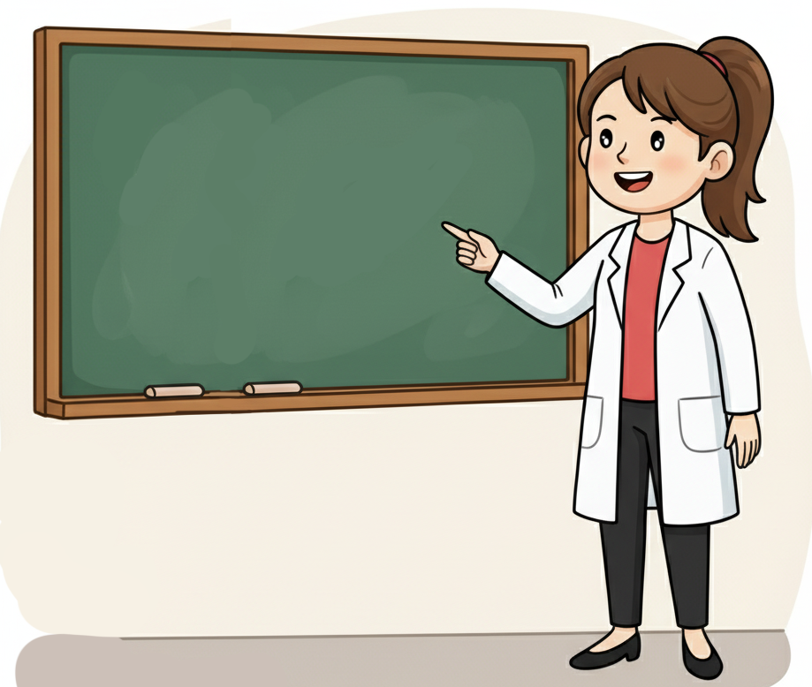
اختــتام الحــصة
الإنتاج الكتابي - 4
الإنتاج الكتابي- 3
افتتاح الحصة
كيف نكتب مقطع التحول و تسلسل الأحداث لنص سردي؟
يفتح المجال للمتعلمين للإجابة
وَضْعِيَّةُ ٱلتَّحَوُّلِ وَتَسَلْسُلِ ٱلْأَحْداثِ

Slide 26
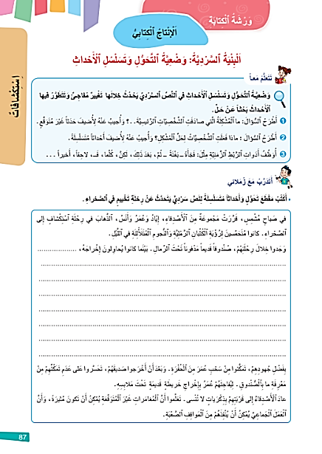
اختــتام الحــصة
الإنتاج الكتابي - 4
الإنتاج الكتابي- 3
افتتاح الحصة
خذوا كراساتكم الصفحة 87 . من يقرأ خطوات كتابة وضعية التحول و تسلسل الأحداث.

Slide 27
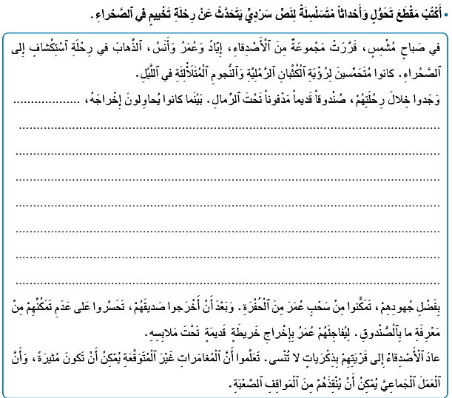
اختــتام الحــصة
الإنتاج الكتابي - 4
الإنتاج الكتابي- 3
افتتاح الحصة
الان ستشتغلون في ثنائيات لإنجاز النشاط التالي على كراساتكم.

Slide 28
اختــتام الحــصة
الإنتاج الكتابي - 4
الإنتاج الكتابي- 3
افتتاح الحصة
سأمر بين الصفوف لمساعدتكم

Slide 29
اختــتام الحــصة
الإنتاج الكتابي - 4
الإنتاج الكتابي- 3
افتتاح الحصة
لنصحح. من منكم يقرأ انتاجه.
يكتب الأستاذ على السبورة مقطعا او مقطعين من المقاطع التي تبدو متميزة

Slide 30
ورشة الكتابة – الحصة 4
ورشة الكتابة – الإنتاج الكتابي
كتابة نص سردي – الحصة 4
- مقطع الوسط : وضعية الحل.

Slide 31
اختــتام الحــصة
الإنتاج الكتابي - 4
الإنتاج الكتابي- 3
افتتاح الحصة
سنواصل التدرب على كتابة مقطع الوسط . الآن سنكتب الحل . انتبهوا معي
في قَرْيَةٍ صَغيرَةٍ تَقَعُ بَيْنَ أَحْضانِ غابَةٍ سِحْرِيَّةٍ، كانَ يَعيشُ طِفْلانِ شُجاعانِ هُما سارَةُ وَأَخوها أَمينٌ. اِعْتادَ ٱلطِّفْلانِ قَضاءَ أَوْقاتِ فَراغِهِما في ٱسْتِكْشافِ ٱلْحُقولِ ٱلْمُجاوِرَةِ وَجَمْعِ ٱلْأَزْهارِ ٱلْبَرِّيَّةِ. وَفي صَباحِ أَحَدِ أَيّامِ ٱلصَّيْفِ ٱلدّافِئَةِ، وَبَيْنَما كانا يَلْعَبانِ بٱلْقُرْبِ مِنَ ٱلْغابَة، فَجْأَةً، سَمِعا صَوْتَ تَأَوُّهٍ ضَعيفٍ قادِمٍ مِنْ بَيْنِ ٱلْأَشْجارِ. تَبادَلا نَظَراتِ ٱلْقَلَقِ وَٱقْتَرَبا بِحَذَرٍ لِمَعْرِفَةِ مَصْدَرِ ٱلصَّوْتِ، فَوَجَدا غَزالاً صَغيراً عالِقاً في شَبَكَةَ صَيّادٍ.
حاوَلَ أَمينٌ فَكَّ ٱلشَّبَكَةِ، لَكِنَّ ٱلْعُقَدَ كانَتْ مُحْكَمَةً وَمُعَقَّدَةً. قالَتْ سارَةُ: "يَجِبُ أَنْ نُحْضِرَ بَعْضَ ٱلْأَدَواتِ مِنَ ٱلْبَيْتِ." فَكَّرَ أَمينٌ قَليلاً ثُمَّ قالَ: "لا وَقْتَ لَدَيْنا، قَدْ يَعودُ ٱلصَّيّادُ في أَيِّ لَحْظَةٍ."
وَجَدَتْ سارَةُ قِطْعَةَ حَجَرٍ حادَّةً، وَحاوَلَتْ قَطْعَ ٱلْحِبالِ بِها، لَكِنَّها كانَتْ سَميكَةً جِدّاً وَقَوِيَّةً. اِسْتَمَرَّ ٱلطِّفْلانِ في ٱلْمُحاوَلَةِ دونَ جَدْوَى، وَبَدَأَ ٱلْغَزالُ يَتَحَرَّكُ بِعَصَبِيَّةٍ وَخَوْفٍ.
مَقْطَعُ ٱلْبِدايَةِ
مَقْطَعُ ٱلْوَسَطِ
اَلْحَلُّ
مَقْطَعُ ٱلْنّهايَةِ

Slide 32
اختــتام الحــصة
الإنتاج الكتابي - 4
الإنتاج الكتابي- 3
افتتاح الحصة
أطرح السؤال : كيف استطاعت الشخصيات حل المشكل؟
كَيْفَ ٱسْتَطاعَتِ ٱلشَّخْصِيَّاتُ حَلَّ ٱلْمُشْكِلِ؟
في قَرْيَةٍ صَغيرَةٍ تَقَعُ بَيْنَ أَحْضانِ غابَةٍ سِحْرِيَّةٍ، كانَ يَعيشُ طِفْلانِ شُجاعانِ هُما سارَةُ وَأَخوها أَمينٌ. اِعْتادَ ٱلطِّفْلانِ قَضاءَ أَوْقاتِ فَراغِهِما في ٱسْتِكْشافِ ٱلْحُقولِ ٱلْمُجاوِرَةِ وَجَمْعِ ٱلْأَزْهارِ ٱلْبَرِّيَّةِ. وَفي صَباحِ أَحَدِ أَيّامِ ٱلصَّيْفِ ٱلدّافِئَةِ، وَبَيْنَما كانا يَلْعَبانِ بٱلْقُرْبِ مِنَ ٱلْغابَة، فَجْأَةً، سَمِعا صَوْتَ تَأَوُّهٍ ضَعيفٍ قادِمٍ مِنْ بَيْنِ ٱلْأَشْجارِ. تَبادَلا نَظَراتِ ٱلْقَلَقِ وَٱقْتَرَبا بِحَذَرٍ لِمَعْرِفَةِ مَصْدَرِ ٱلصَّوْتِ، فَوَجَدا غَزالاً صَغيراً عالِقاً في شَبَكَةَ صَيّادٍ.
حاوَلَ أَمينٌ فَكَّ ٱلشَّبَكَةِ، لَكِنَّ ٱلْعُقَدَ كانَتْ مُحْكَمَةً وَمُعَقَّدَةً. قالَتْ سارَةُ: "يَجِبُ أَنْ نُحْضِرَ بَعْضَ ٱلْأَدَواتِ مِنَ ٱلْبَيْتِ." فَكَّرَ أَمينٌ قَليلاً ثُمَّ قالَ: "لا وَقْتَ لَدَيْنا، قَدْ يَعودُ ٱلصَّيّادُ في أَيِّ لَحْظَةٍ."
وَجَدَتْ سارَةُ قِطْعَةَ حَجَرٍ حادَّةً، وَحاوَلَتْ قَطْعَ ٱلْحِبالِ بِها، لَكِنَّها كانَتْ سَميكَةً جِدّاً وَقَوِيَّةً. اِسْتَمَرَّ ٱلطِّفْلانِ في ٱلْمُحاوَلَةِ دونَ جَدْوَى، وَبَدَأَ ٱلْغَزالُ يَتَحَرَّكُ بِعَصَبِيَّةٍ وَخَوْفٍ

Slide 33
اختــتام الحــصة
الإنتاج الكتابي - 4
الإنتاج الكتابي- 3
افتتاح الحصة
أجيب عن السؤال لأصف الحل. من يقرأ؟
بَعْدَ ذَلِكَ، تَذَكَّرَتْ سارَةُ أَنَّها رَأَتْ مَنْزِلَ ٱلْحَطّابِ ٱلطَّيِّبِ قَريباً مِنْ هُناكَ. فَــأَسْرَعَ ٱلطِّفْلانِ إِلَيْهِ وَطَلَبا مُساعَدَتَهُ. جاءَ ٱلْحَطّابُ مَعَهُما حامِلاً سِكّينَهُ ٱلْحادَّةَ، وَقَطَعَ ٱلشَّبَكَةَ بِمَهارَةٍ، فَٱنْطَلَقَ ٱلْغَزالُ ٱلصَّغيرُ حُرّاً وَوَقَفَ يَنْظُرُ إِلَيْهِمْ بِٱمْتِنانٍ قَبْلَ أَنْ يَعودَ راكِضاً إِلَى أُمِّهِ في عُمْقِ ٱلْغابَةِ.

Slide 34
اختــتام الحــصة
الإنتاج الكتابي - 4
الإنتاج الكتابي- 3
افتتاح الحصة
سأمر بين الصفوف، لا تترددوا في طلب المساعدة لتصحيح أخطائكم.
وَضْعِيَّةُ ٱلْحَلِّ

Slide 35
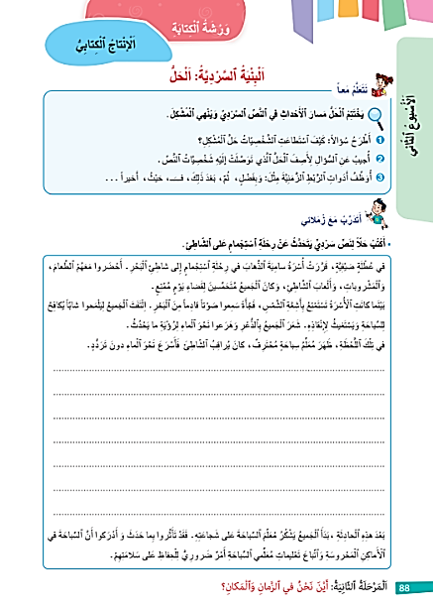
اختــتام الحــصة
الإنتاج الكتابي - 4
الإنتاج الكتابي- 3
افتتاح الحصة
خذوا كراساتكم الصفحة 88 . من يقرأ خطوات كتابة وضعية الحل.

Slide 36
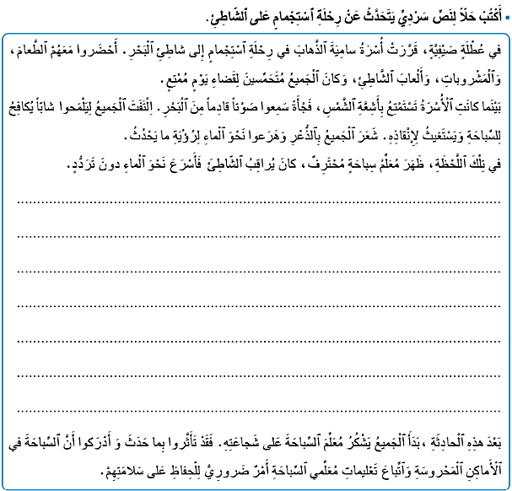
اختــتام الحــصة
الإنتاج الكتابي - 4
الإنتاج الكتابي- 3
افتتاح الحصة
الآن، أنجزوا في ثنائيات النشاط التالي.

Slide 37
اختــتام الحــصة
الإنتاج الكتابي - 4
الإنتاج الكتابي- 3
افتتاح الحصة
سأمر بين الصفوف لمساعدتكم.

Slide 38
اختــتام الحــصة
الإنتاج الكتابي - 4
الإنتاج الكتابي- 3
افتتاح الحصة
لنصحح. من منكم يقرأ انتاجه.
يكتب الأستاذ على السبورة مقطعا او مقطعين من المقاطع التي تبدو متميزة

Slide 39
اختتام الحصة
اختتام الحصة
ماذا تعلمتم اليوم؟
واجباتكم المنزلية.

Slide 40
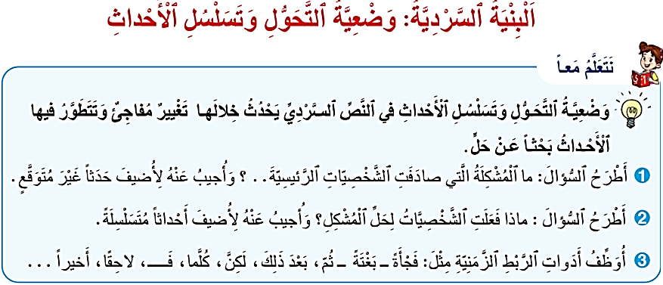
اختــتام الحــصة
الإنتاج الكتابي - 4
الإنتاج الكتابي- 3
افتتاح الحصة
من يذكرنا بخطوات كتابة وضعية التحول و تسلسل الأحداث؟

Slide 41
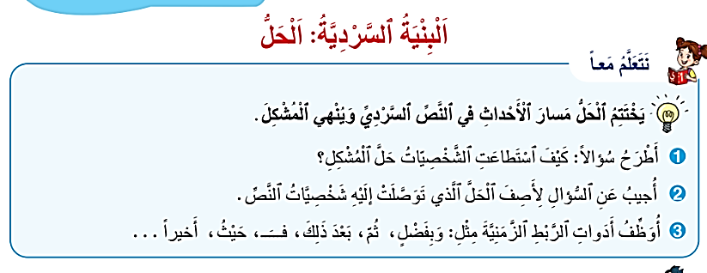
اختــتام الحــصة
الإنتاج الكتابي - 4
الإنتاج الكتابي- 3
افتتاح الحصة
من يذكرنا بخطوات كتابة وضعية الحل؟

Slide 42
الفائزون بنجمة السلوك الجيد هم : ............................................
اختــتام الحــصة
الإنتاج الكتابي - 4
الإنتاج الكتابي- 3
افتتاح الحصة

Slide 43

إلى اللقاء في الحصة المقبلة
اختــتام الحــصة
ورشة القراءة 2
ورشة القراءة 1
افتتاح الحصة

